Slide 1
Нұр-Сұлтан қаласы, №74 мектеп-гимназиясы
Тақырыбы: Көмірсулардың жіктелуі, биологиялық рөлі
11-сынып
ҚГБ
Химия пәні мұғалімі: Султанова Гулназа

Slide 2
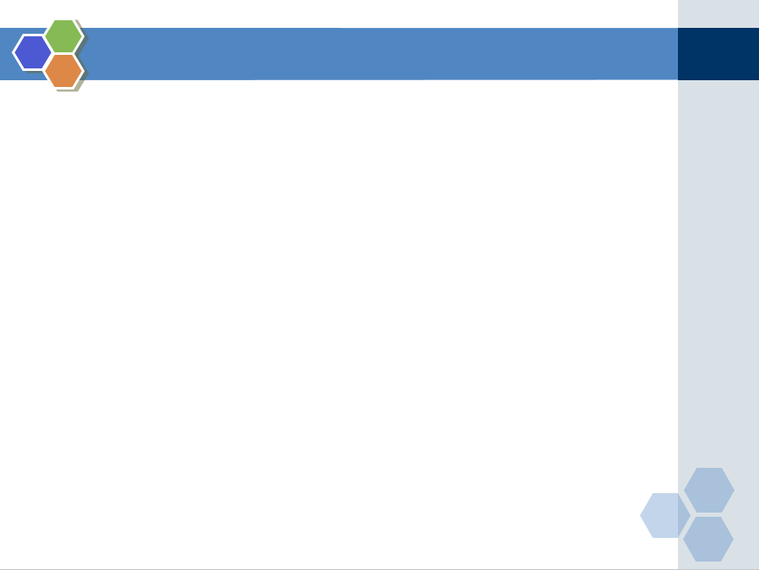
Оқу мақсаты
11.5.1.6 – глюкоза, фруктоза, рибоза, дезоксирибоза, сахароза, крахмал және целлюлоза молекулалары формулаларының айырмашылығын білу;
Көмірсулардың түрлерін, олардың биологиялық рөлін біледі;
Бағалау критерийлері

Slide 3
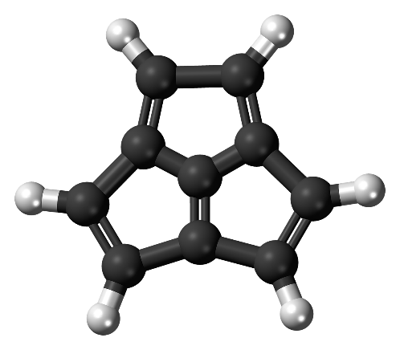
Көмірсулар және олардың жіктелуі
Көмірсулар– жартылай функционалды қосылыстар.
Бұлар молекула құрамында көміртек, сутек және оттек атомдары болатын, сонымен бірге ондағы сутек пен оттек атомдарының қатынасы дәл су молекуласындағыдай (2:1) болып келетін органикалық заттар.
Көмірсулардың жалпы формуласы - С_{n}(H₂O)_{m}
Көмірсулар — ағзада энергияның көзі. Олар тәулік бойы колданылатын энергияның 50% және 67% аралығында энергияның алмасуын камтамасыз етеді.

Slide 4
Көмірсулар және олардың жіктелуі
Көмірсулар құрылысына қарай моно-, ди- және полисахаридтер деп жіктеледі
Жай түрі
(CH₂O)n, мұнда n=3-9 моносахаридтер
Күрделі түрі
Дисахаридтер C₁₂H₂₂O₁₁
Полисахаридтер Cх(H₂O)у
Көмірсулардың молекулалық массасы артқан сайын, олардың суда ерігіштігі азаяды және дәмінің тәттілігі де кемиді.

Slide 5
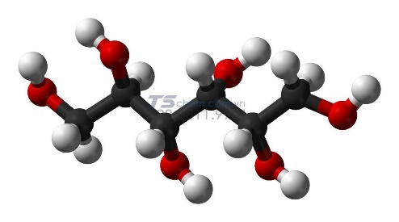
МОНОСАХАРИДТЕР
глюкоза
фруктоза
галактоза
рибоза
дезоксирибоза
С₆ - гексозалар
С₅ - пентоза
Дисахаридтер
Полисахаридтер
крахмал
гликоген
целлюлоза
хитин
сахароза
лактоза
мальтоза
2 гексозалар
полигексоза

Slide 6
Көмірсулардың биологиялық рөлі
Көмірсулардың биологиялық маңызы өте зор. Адамдар көмірсуларды өте ерте кезден бастап қолданып келеді, ең бірінші адам танысқан көмірсу (дәлірек айтқанда көмірсу қоспасы) бал болған.
Көмірсулар тұқым- қуалаушылық хабарының негізін қалаушы ДНК, РНК-ның құрамына кіреді.
Көмірсулар эритроцит құрамына кіретіндіктен қанның тобын анықтайды.
Көмірсулар күрделі белоктардың, әртүрлі гормондардың құрамында болады.
Олар қорғаныс қызметін атқарады.
Иммунитетті сақтауға көмірсулардың маңызы зор.

Slide 7
Көмірсулардың қызметтері
Олар биологиялық үрдістерге қажетті энергиямен қамтамасыз етеді.
Ағзадағы жүретін метаболизмдегі синтезделетін аралық немесе соңғы өнімдер үшін бастапқы материал болып табылады.
Көмірсуларға өсімдіктердің құрғақ затының 80% -ы, жануарларда 20%-ы сәйкес келеді.
Адам тамағының шамамен 70%-ы көмірсудан тұрады.

Slide 8
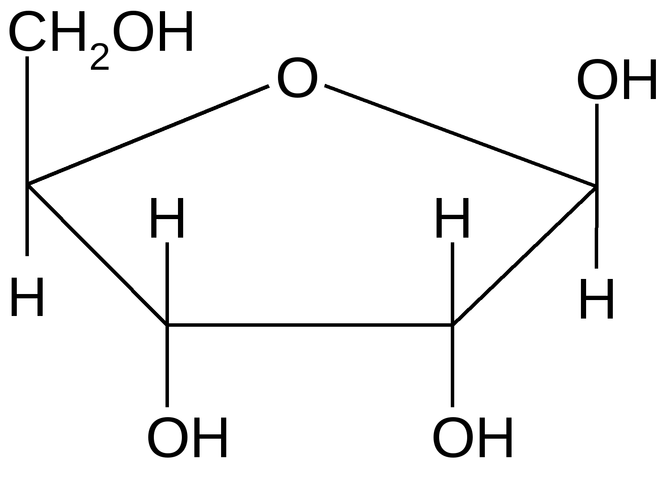
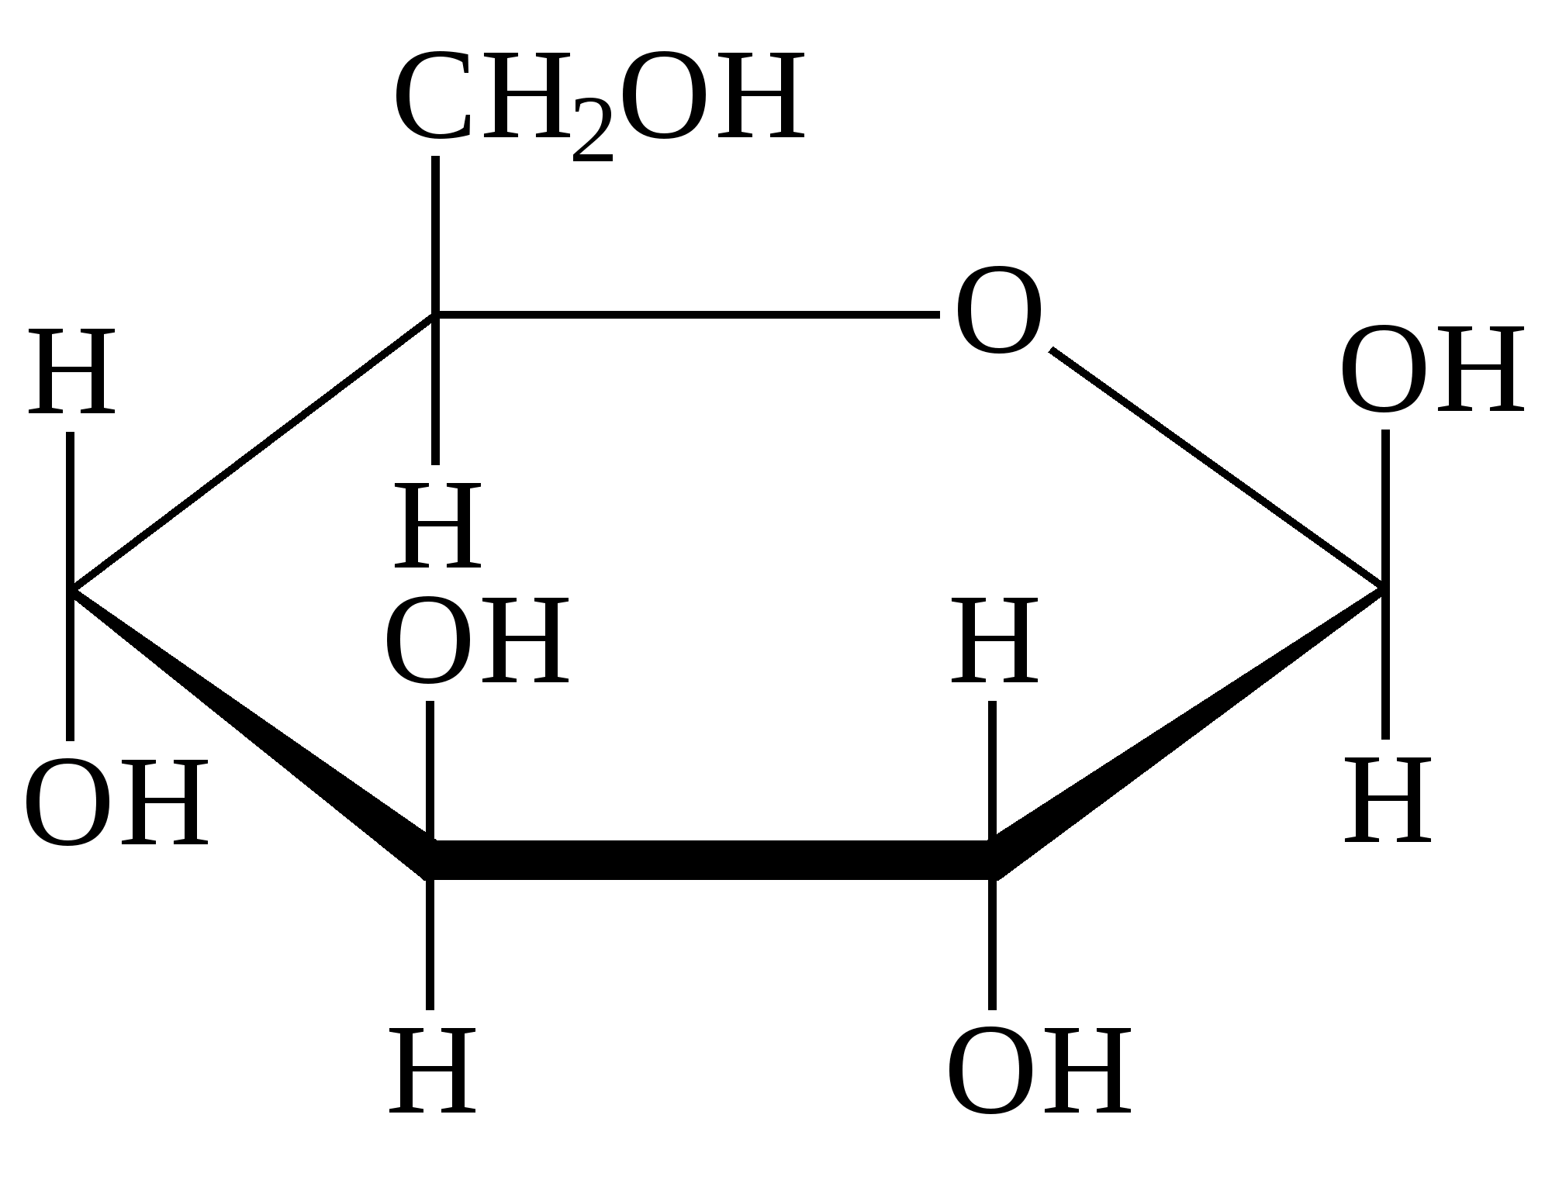
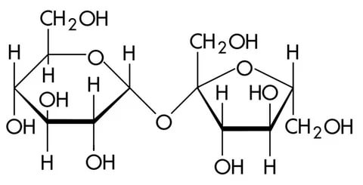
Бекіту тапсырмалары
Көмірсулардың құрылымдық формулаларымен атауларын сәйкестендіріңіз
Глюкоза | Сахароза | Рибоза

Slide 9
Бекіту тапсырмалары
Көмірсулардың құрылымдық формулаларымен атауларын сәйкестендіріңіз. Дұрыс жауап:
Рибоза | Глюкоза | Сахароза

Slide 10
Қорытынды
Бүгінгі сабақта:
Көмірсулар және олардың жіктелуін, құрылымдық формулаларын, биологиялық маңызымен таныстық

Slide 11
Оқу тапсырмасы
Оқулық: 162-бет 1-есеп
Глюкозаның ашуы нәтижесінде массасы 115г спирт алынды. Осы реакция нәтижесінде түзілген көмірқышқыл газы қандай көлем (қ.ж) алады?

Slide 12
Қосымша ресурстар
М.Қ. Оспанова Қ.С. Аухадиева Т.Г. Белоусова
Химия 11 сынып 1-бөлім

